Slide 1
毕业分享会
分享人：2016级生物统计班班长钟思睿
时间：2020年6月28日

Slide 2
个人简介
钟思睿，2016级生物统计班班长，曾多次获得校级奖学金三等奖，及“优秀学生”、“优秀学生干部”等荣誉称号。2019年参与国家级大创项目，荣获中国生物统计学会2019学术年会壁报组三等奖等。2020年考研至中山大学公共卫生学院流行病与卫生统计系（卫生统计方向）。

Slide 3
目录
CONTENTS
01 考研
02 实习
03 毕业论文
04 就业

Slide 4
PART ONE
01
考研

Slide 5
1.1保研的流程与建议
——来自周翰文师兄（保送至中科院上海营养与健康研究所直博）
推免前提：获得本校推免资格
推免流程：
1 大三下关注想去学校的夏令营开放时间，开放后可以去投递材料。
2 申请夏令营成功后，去目标学校参加夏令营，在夏令营一般是听学院专业与研究方向的介绍，并参加面试。
3 如果在面试中表现优异，就会拿到“优秀营员”。在9月份就不用再次面试了。
4 如果所有夏令营皆没有申请成功或者没有拿到“优秀营员”（很小概率），就只能在9月份申请了，这是最后的机会。
5 最后，如果没有获得本校的推免资格，即使获得“优秀营员”，也无法推免。但在考研复试中可能会有些优势。

Slide 6
1.1保研的流程与建议
——来自周翰文师兄（保送至中科院上海营养与健康研究所直博）
建议：
1 可以在知乎、百度等网站上了解更详细信息。
2 可以多尝试几所院校。

Slide 7
1.2全国统考的流程与建议
12月底：参加全国统考，考试科目为政治、英语（英语一/英语二）、 专业课（34所高校自主出题、自主划线）。
3月：出34所高校校线及国家线，一般情况下，34所高校校线略高于国家线。上34所校线及上国家线的同学，则说明在报考院校有可能获得复试资格，需要等待复试名单，且具有调剂资格。未上国家线的同学则说明今年不具备读研资格。
4/5月：出复试名单，参加复试。一般复试比在1:1.25左右，复试成功则一志愿录取。复试不成功或未进入复试名单的同学，着手联系调剂并在研招网系统上报名，可以同时参加多个院校的调剂复试，调剂复试完毕在研招网系统上查看调剂结果并确认录取信息。

Slide 8
1.2全国统考的流程与建议
复试成功
进入复试
成功
复试淘汰
上校线
调剂
未进入复试
淘汰
报考34所
参加统考
成功
上国家线但未上校线
调剂
淘汰
未上国家线
淘汰

Slide 9
1.2全国统考的流程与建议
复试成功
进入复试
成功
复试淘汰
上国家线
调剂
未进入复试
淘汰
报考非34所
参加统考
未上国家线
淘汰

Slide 10
全国统考建议
关于报考学校的选择
关于培训机构的选择
关于复试、调剂咨询
如果自己没有方向、没有规划，可以考虑培训机构；如果你是一个有主见的人，按照自己的想法学习可能更高效哦！
一志愿要多了解信息之后再选，可以根据自己的能力冲一冲。
多上研招网看最新政策，多问师兄师姐老师，也可以上知乎、百度经验了解。

Slide 11
南方医科大学生物统计考研简介
应用统计学
南医的生物统计研究生分为应用统计学（专业学位）和流行病与卫生统计学（学术学位）两种，但培养方案基本一样。
名额较多（2019年统考10），但国家线较高（2019年为345）。考试科目为政治、英语一、数学三、统计。
流行病与卫生统计学
名额较少（2019年保研2，统考3），但国家线较低（2019年305）。考试科目为政治、英语一、卫生综合。

Slide 13
PART TWO
02
实习

Slide 14
生物统计实习简介
1.我们生物统计系是没有统一安排实习的，如果因为各种原因没有进行实习的同学，系里会将大创等项目作为实习。
2.个人建议在考研结束（12月底）至学校开学/国家线出炉期间（3月左右），自己到医院、生物技术公司等对口单位进行实习，增长见识，了解就业情况，也能为复试加分。

Slide 15
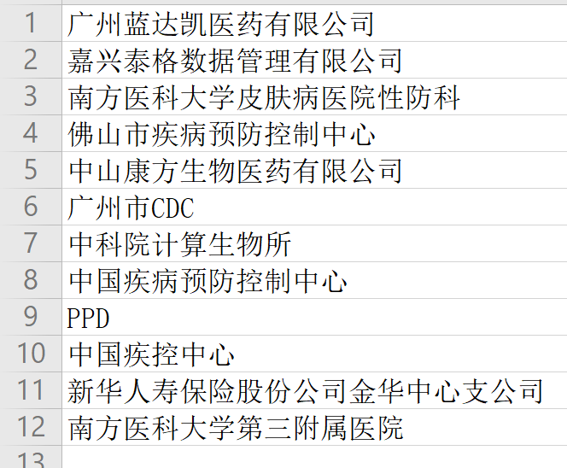
2016级生物统计自行联系的实习单位

Slide 16
PART THREE
03
毕业论文
Notes:
PPT模板： www.1ppt.com/moban/ 行业PPT模板：www.1ppt.com/hangye/
节日PPT模板：www.1ppt.com/jieri/ PPT素材： www.1ppt.com/sucai/
PPT背景图片：www.1ppt.com/beijing/ PPT图表： www.1ppt.com/tubiao/
优秀PPT下载：www.1ppt.com/xiazai/ PPT教程： www.1ppt.com/powerpoint/
Word教程： www.1ppt.com/word/ Excel教程： www.1ppt.com/excel/
个人简历： www.1ppt.com/jianli/ PPT课件： www.1ppt.com/kejian/
手抄报： www.1ppt.com/shouchaobao/ 试题下载： www.1ppt.com/shiti/
教案下载： www.1ppt.com/jiaoan/ 字体下载： www.1ppt.com/ziti/

Slide 17
毕业论文流程
2-3月，联系导师，初步确定毕业论文方向。查阅文献，阅读文献。
3、4、5月，构思毕业论文，进行编程，整理结果，撰写论文。
5月底，交毕业论文。6月初，答辩。

Slide 18
毕业论文建议
用心做，尽量做得完整，不仅为了毕业论文的分数，更是一次撰写论文的历练。
尽早联系导师确定题目，可以减轻后期的焦虑感。
这一次是自己独立完成论文，遇到问题时要多想办法，也要多与同学老师交流。

Slide 19
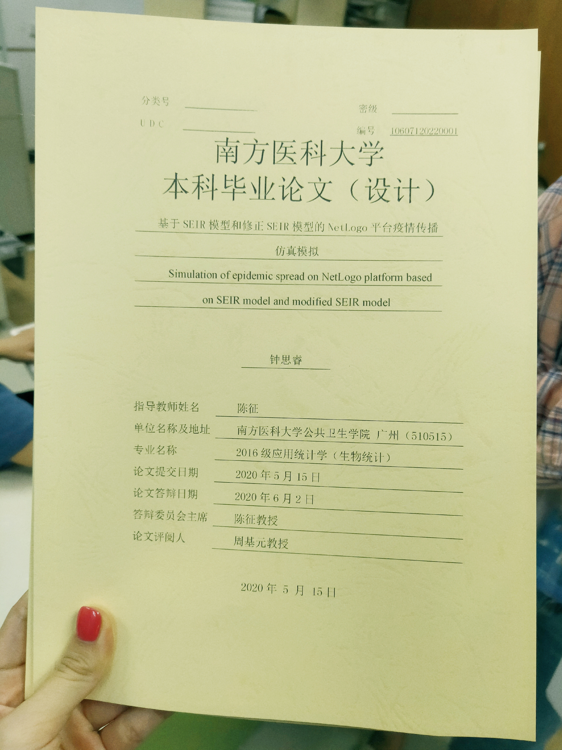
毕业论文成品

Slide 20
PART FOUR
04
就业

Slide 21
就业的建议与体会
——来自刘泽敏师兄（就业于南京希麦迪医药科技有限公司）
CRO方面公司需要具备学习精神的人才(不能让面试官认为你的大学时光是虚度的)，具备一定的SAS基础以及英语能力，加分项是了解行业背景以及公司背景。
——来自李任远师兄（就业于梅州市人民医院）
遇到机遇好好把握，再加上一点运气就是success。

Slide 22
师姐寄语
勇于尝试，懂得坚持。我相信，“不求结果的尝试”以及“习惯成自然的坚持”是隐形的浆舵，可以推着生活的帆船驶向向往的未来。希望你们能够抓住机遇，脚踏实地，不断挑战自己、超越自己。

Slide 23
Thanks

